Slide 1

排序算法
python.Style
讲师：郭帆
西安西部开源教育科技有限公司
版权：西部开源-郭帆 禁止售卖，盗版必究

Slide 2

排序算法
交换排序(冒泡和快速)
目录
插入排序()
Contents
选择排序
归并排序
基数排序
版权：西部开源-郭帆 禁止售卖，盗版必究

Slide 3
排序算法
01
标题描述
版权：西部开源-郭帆 禁止售卖，盗版必究

Slide 4


排序算法
网站是如何做到快速地将商品按某种规则有序的呢？这就是我们今天要讲解的——排序。
版权：西部开源-郭帆 禁止售卖，盗版必究

Slide 5
排序算法
假设含有n个记录的序列为{r1,r2,……,rn}，其相应的关键字分别为{k1,k2,……,
kn}，需确定 1，2，……，n的一种排列p1,p2,……,pn，使其相应的关键字满足kp1≤
kp2≤……≤kpn（非递减或非递增）关系，即使得序列成为一个按关键字有序的序列
{rp1,rp2,……,rpn}，这样的操作就称为排序。
对一序列对象根据某个关键字进行排序。
版权：西部开源-郭帆 禁止售卖，盗版必究

Slide 6
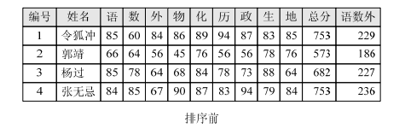
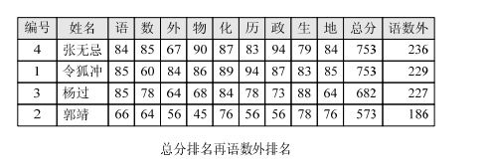
排序算法
多个关键字的排序最终都可以转化为单个关键字的排序
版权：西部开源-郭帆 禁止售卖，盗版必究

Slide 7
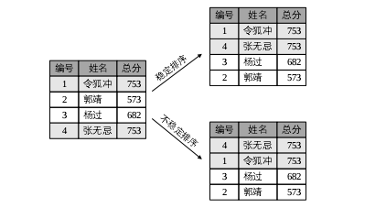
排序算法
常用术语: 稳定与不稳定
稳定：如果a原本在b前面，而a=b，排序之后a仍然在b的前面；
不稳定：如果a原本在b的前面，而a=b，排序之后a可能会出现在b的后面；
版权：西部开源-郭帆 禁止售卖，盗版必究

Slide 8
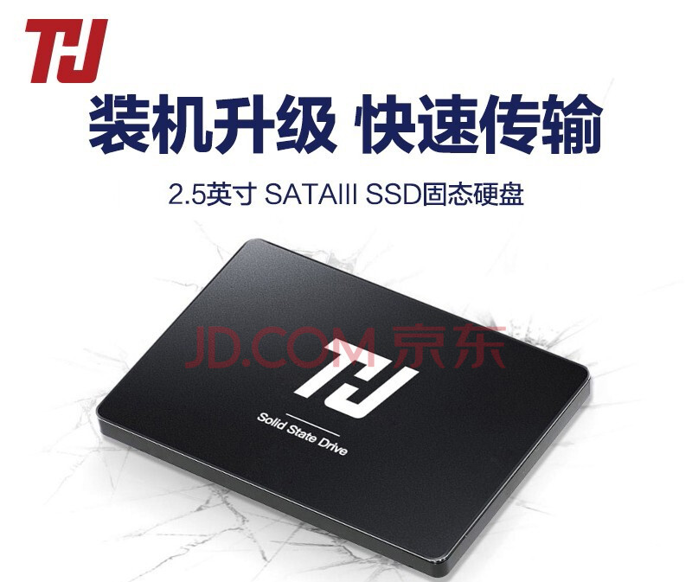

排序算法
常用术语:内排序与外排序
内排序：所有排序操作都在内存中完成；
外排序：由于数据太大，因此把数据放在磁盘中，而排序通过磁盘和内存的数据传输才能进行；
版权：西部开源-郭帆 禁止售卖，盗版必究

Slide 9
排序算法
排序算法的性能三大影响因素
1. 时间性能(时间复杂度): 一个算法执行所耗费的时间。
2. 辅助空间 (空间复杂度)：运行完一个程序所需内存的大小。
3. 算法的复杂性 : 算法本身的复杂度，而不是指算法的时间复杂度
版权：西部开源-郭帆 禁止售卖，盗版必究

Slide 10
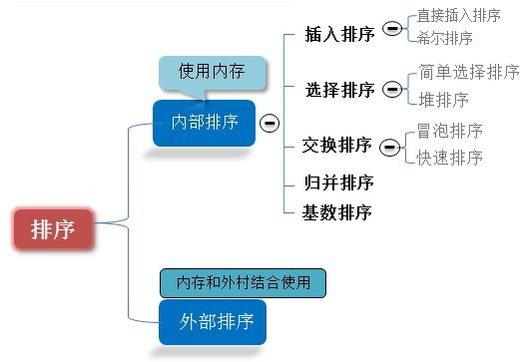
排序算法
版权：西部开源-郭帆 禁止售卖，盗版必究

Slide 11
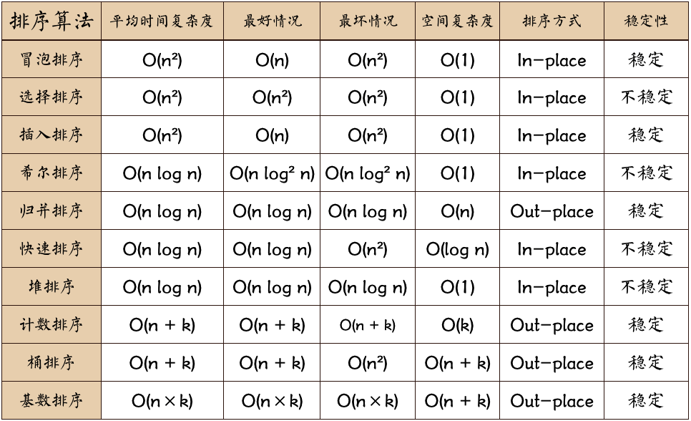
排序算法
排序算法在线动画演示过程工具
版权：西部开源-郭帆 禁止售卖，盗版必究

Slide 12
交换排序：冒泡排序
02
标题描述
版权：西部开源-郭帆 禁止售卖，盗版必究

Slide 13
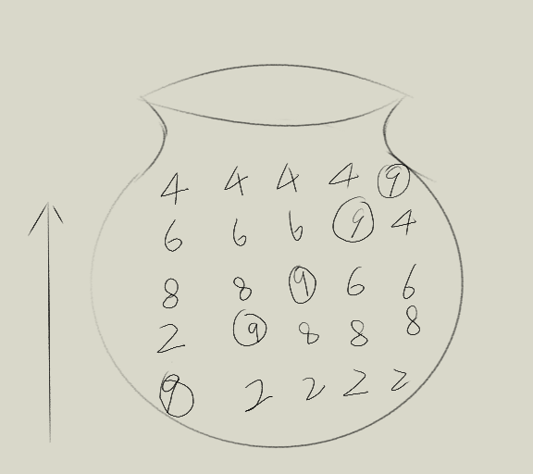
冒泡排序
冒泡排序（Bubble Sort）一种交换排序，它的基本思想是：两两比较相邻记录的
关键字，如果反序则交换，直到没有反序的记录为止。这个算法的名字由来是因为越大的元素会经由交换慢慢“浮”到数列的顶端。
版权：西部开源-郭帆 禁止售卖，盗版必究

Slide 14
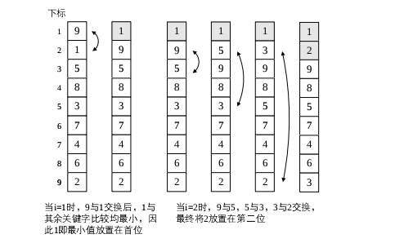
冒泡排序
版权：西部开源-郭帆 禁止售卖，盗版必究

Slide 15
冒泡排序
冒泡排序算法的运作如下:
1. 比较相邻的元素。如果第一个比第二个大(升序),就交换他们两个。
2. 对每一对相邻元素作同样的工作,从开始第一对到结尾的最后一对。
这步做完后,最后的元素会是最大的数。
3. 针对所有的元素重复以上的步骤,除了最后一个。
4. 持续每次对越来越少的元素重复上面的步骤,直到没有任何一对数字需要比较。
版权：西部开源-郭帆 禁止售卖，盗版必究

Slide 16
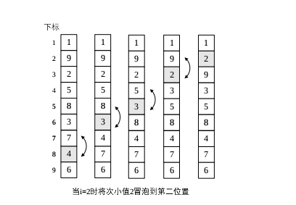
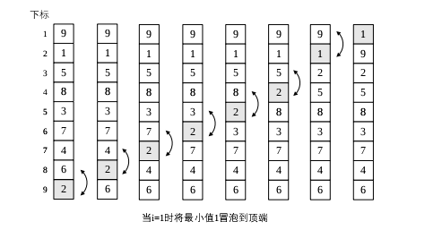
冒泡排序
较小的数字如同气泡般慢慢浮到上面，因此就将此算法命名为冒泡算法。
这样的冒泡程序是否还可以优化呢？
版权：西部开源-郭帆 禁止售卖，盗版必究

Slide 17
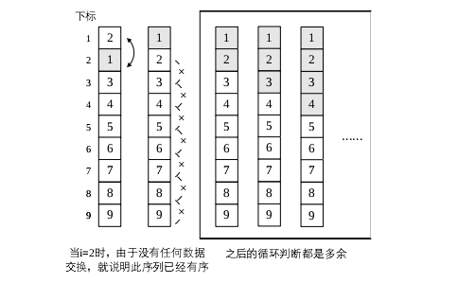
冒泡排序
i=2 时，我们已经对 9 与 8，8 与 7，……，3 与 2 作了比较，没有任何数据交
换，这就说明此序列已经有序，不需要再继续后面的循环判断工作了。为了实现这个
想法，我们需要改进一下代码，增加一个标记变量 flag 来实现这一算法的改进。
版权：西部开源-郭帆 禁止售卖，盗版必究

Slide 18
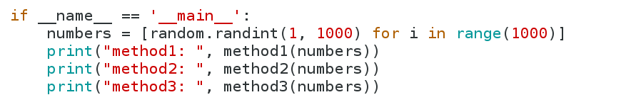
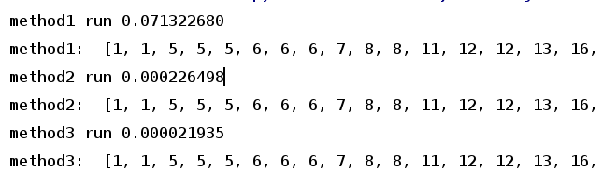
冒泡排序
冒泡排序
测试代码:
运行结果对比:
版权：西部开源-郭帆 禁止售卖，盗版必究

Slide 19
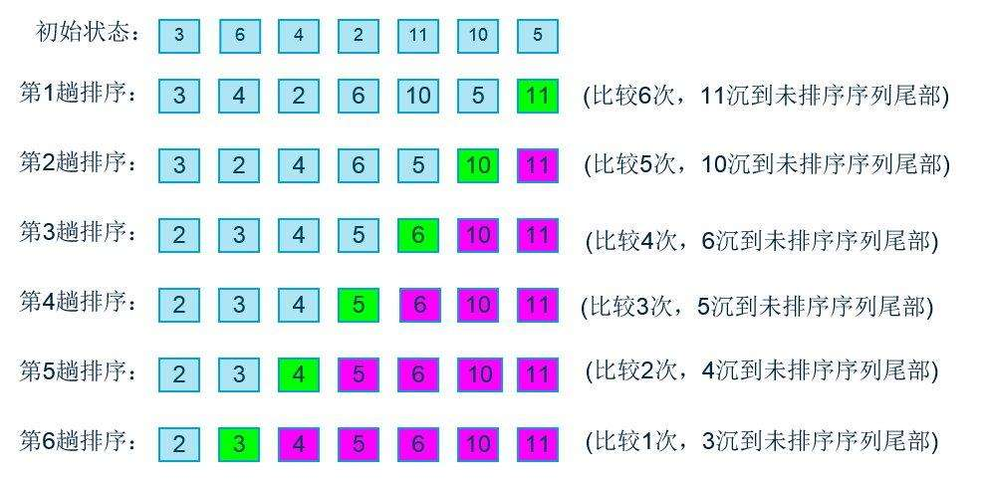
冒泡排序
版权：西部开源-郭帆 禁止售卖，盗版必究

Slide 20
冒泡排序
冒泡排序复杂度分析
最好的情况，也就是要排序的表本身就是有序的，那么我们比较次数，可以推断出就是
n‐1 次的比较，没有数据交换，时间复杂度为O(n)。
最坏的情况，即待排序表是逆序的情况，此时需要比较1+2+3+4+......+(n-1)=n(n-1)/2次，
即时间复杂度为O(n**2)。
稳定性: 稳定
版权：西部开源-郭帆 禁止售卖，盗版必究

Slide 21
交换排序:快速排序
03
标题描述
版权：西部开源-郭帆 禁止售卖，盗版必究

Slide 22
快速排序
快速排序（Quick Sort）的基本思想是：通过一趟排序将待排记录分割成独立的
两部分，其中一部分记录的关键字均比另一部分记录的关键字小，则可分别对这两部
分记录继续进行排序，以达到整个序列有序的目的。
版权：西部开源-郭帆 禁止售卖，盗版必究

Slide 23
快速排序
mid=10
10
5
20
3
98
77
13
0
mid=5
5
3
0
10
20
98
77
13
mid=20
left
mid
right
0
3
5
10
13
20
77
98
最终排序结果:
left
mid
mid
left
mid
right
版权：西部开源-郭帆 禁止售卖，盗版必究

Slide 24
插入排序: 直接插入排序
04
标题描述
版权：西部开源-郭帆 禁止售卖，盗版必究

Slide 25
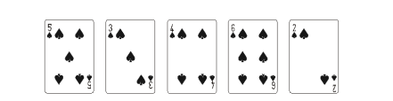
直接插入排序
扑克牌是我们几乎每个人都可能玩过的游戏。最基本的扑克玩法都是一边摸牌，
一边理牌。假如我们拿到了这样一手牌，请问，如果是你，应该如何理牌呢？
版权：西部开源-郭帆 禁止售卖，盗版必究

Slide 26
直接插入排序
直接插入排序（Straight Insertion Sort）的基本操作是将一个记录插入到已经排
好序的有序表中，从而得到一个新的、记录数增 1 的有序表。
版权：西部开源-郭帆 禁止售卖，盗版必究

Slide 27
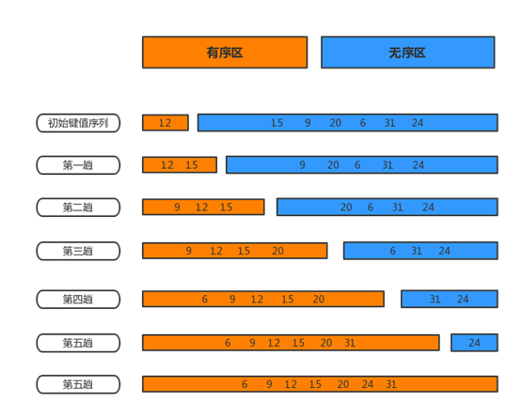
直接插入排序
版权：西部开源-郭帆 禁止售卖，盗版必究

Slide 28
直接插入排序
直接插入排序
原理：每次将排序中的元素，插入到前面已经排好序的有序序列中去，直到排序完成。
步骤：
  第一步，a[0]为有序区，待排序区为a[1..n-1]。令i=1。
  第二步，将a[1]与a[0]中元素比较，将小的元素放在第一个位置。
  第三步，以此类推，直到待排序中全部元素插入完成为止。
版权：西部开源-郭帆 禁止售卖，盗版必究

Slide 29
直接插入排序
直接插入排序
最好的情况,也就是要排序的表本身就是有序的, 因此没有移动的记录,时间复杂
度为 O(n)。
最坏的情况,即待排序表是逆序的情况,时间复杂度为 O(n**2)。
版权：西部开源-郭帆 禁止售卖，盗版必究

Slide 30
插入排序: 希尔排序
05
标题描述
版权：西部开源-郭帆 禁止售卖，盗版必究

Slide 31
希尔排序
希尔排序是D.L.Shell于 1959 年提出来的一种排序算法，在这之前排序算法的时间复杂度基本
都是O(n2)的，希尔排序算法是突破这个时间复杂度的第一批算法之一。
版权：西部开源-郭帆 禁止售卖，盗版必究

Slide 32
希尔排序
基本思想：
算法先将要排序的一组数按某个增量d（n/2,n为要排序数的个数）分成若干组，每组中记录的然后
再用一个较小的增量（d/2）对它进行分组，在每组中再进行直接插入排序。当增量减到1时，进行
直接插入排序后，排序完成。
版权：西部开源-郭帆 禁止售卖，盗版必究

Slide 33
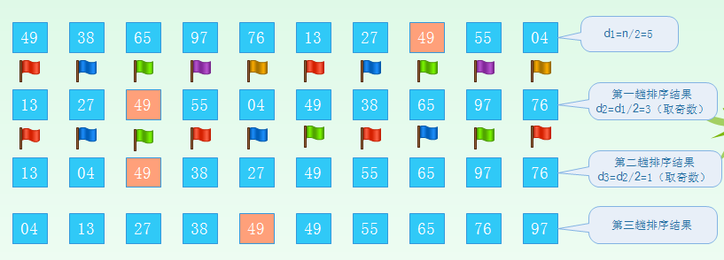
希尔排序
版权：西部开源-郭帆 禁止售卖，盗版必究

Slide 34
选择排序
06
标题描述
版权：西部开源-郭帆 禁止售卖，盗版必究

Slide 35
选择排序
选择排序(Selection sort)是一种简单直观的排序算法。它的工作原理如下。首先在未排序序列中找到最小(大)元素,存放到排序序列的起始位置,然后,再从剩余未排序元素中继续寻找最小(大)元素,然后放到已排序序列的末尾。以此类推,直到所有元素均排序完毕。
版权：西部开源-郭帆 禁止售卖，盗版必究

Slide 36
选择排序
选择排序的主要优点与数据移动有关。如果某个元素位于正确的最终位置上,则它不会被移动。选择排序每次交换一对元素,它们当中至少有一个将被移到其最终位置上,因此对n个元素的表进行排序总共进行至多n-1次交换。在所有的完全依靠交换去移动元素的排序方法中,选择排序属于非常好的一种。
版权：西部开源-郭帆 禁止售卖，盗版必究

Slide 37
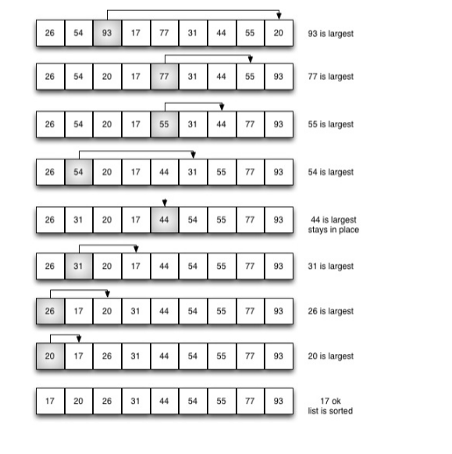
选择排序
版权：西部开源-郭帆 禁止售卖，盗版必究

Slide 38
选择排序
时间复杂度
最优时间复杂度:O(n² )
最坏时间复杂度:O(n² )
稳定性:不稳定(考虑升序每次选择最大的情况)
版权：西部开源-郭帆 禁止售卖，盗版必究

Slide 39
选择排序:堆排序
07
标题描述
版权：西部开源-郭帆 禁止售卖，盗版必究

Slide 40
堆排序
堆排序
堆排序是指利用堆积树（堆）这种数据结构所设计的一种排序算法，利用数组的特点快速
定位指定索引的元素。堆分为大根堆和小根堆，是完全二叉树。大根堆的要求是每个节点的
值都不大于其父节点的值。最大的值一定在堆顶。
版权：西部开源-郭帆 禁止售卖，盗版必究

Slide 41
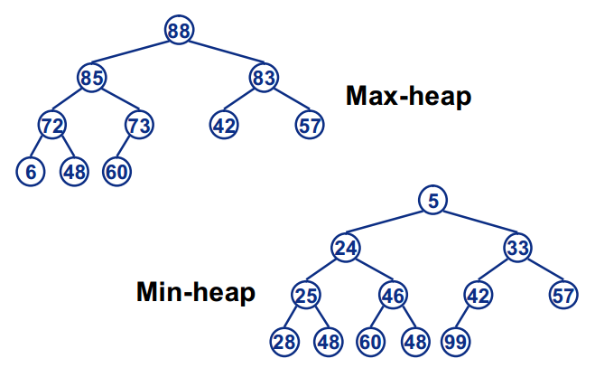
堆排序
版权：西部开源-郭帆 禁止售卖，盗版必究

Slide 42
堆排序
版权：西部开源-郭帆 禁止售卖，盗版必究

Slide 43
归并排序
08
标题描述
版权：西部开源-郭帆 禁止售卖，盗版必究

Slide 44
归并排序
归并排序
归并排序(Merge sort)，是创建在归并操作上的一种有效的排序算法。该算法是采用分治法
（Divide and Conquer）的一个非常典型的应用。
分治法:
  分割：递归地把当前序列平均分割成两半。
  集成：在保持元素顺序的同时将上一步得到的子序列集成到一起（归并）。
版权：西部开源-郭帆 禁止售卖，盗版必究

Slide 45
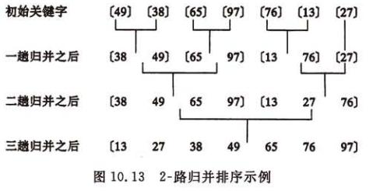
归并排序
版权：西部开源-郭帆 禁止售卖，盗版必究

Slide 46
基数排序
09
标题描述
版权：西部开源-郭帆 禁止售卖，盗版必究

Slide 47
基数排序
基数排序（radix sort）它是透过键值的部份资讯，将要排序的元素分配至某些“桶”中，达到排序的作用，基数排序法是属于稳定性的排序，其时间复杂度为O (nlog(r)m)，其中r为所采取的基数，而m为堆数，在某些时候，基数排序法的效率高于其它的稳定性排序法。
版权：西部开源-郭帆 禁止售卖，盗版必究

Slide 48
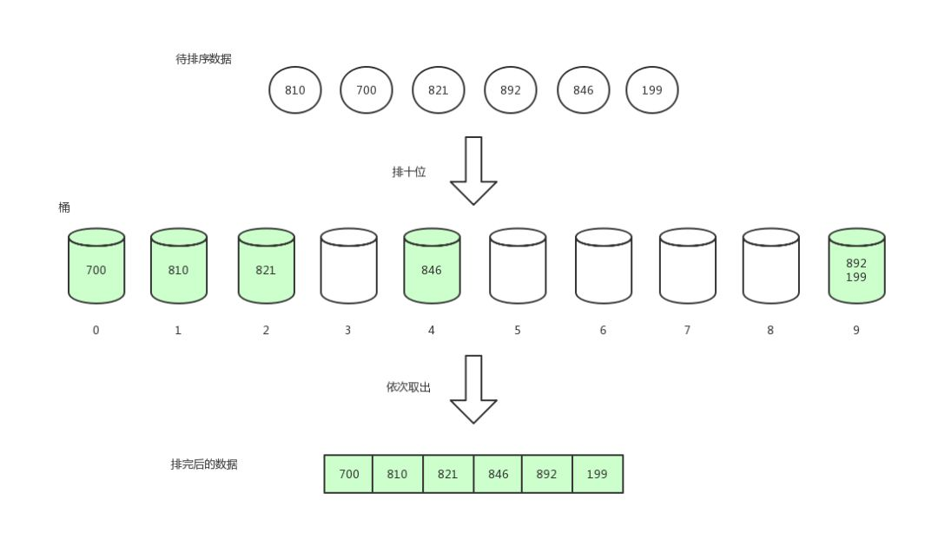
基数排序
版权：西部开源-郭帆 禁止售卖，盗版必究

Slide 49
再见
讲师：郭帆
西安西部开源教育科技有限公司
版权：西部开源-郭帆 禁止售卖，盗版必究

